Slide 1
Bufory trójstanowe. Multipleksery. Demultipleksery

Slide 2
Bufory trójstanowe
Bufory trójstanowe w "czystej" postaci nie są węzłami kombinacyjnymi.
Są zwykle używane na wyjściach lub dwukierunkowych wyjściach projektów do podłączenia do zewnętrznych magistral.
Trzeci stan lub stan o wysokiej impedancji w języku Verilog oznaczony jest symbolem "z".
W rzeczywistości trzeci stan odpowiada elektronicznemu rozłączeniu wyjścia FPGA od zewnętrznej szyny.

Slide 3
Opis bufora trójstanowego w języku Verilog
module buf_tri_N
# (parameter N=8)
(input EN,
input [N-1:0] in,
output [N-1:0] out);
assign out = EN ? in : {N {1'bz}};
endmodule

Slide 4
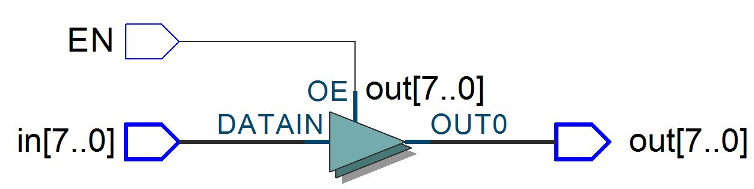
Wynik syntezy bufora z trzema stanami

Slide 5
Multipleksery. Defenicja
Multyplekserem nazywa się układ, który wykonuję multypleksowanie danych: przekazywanie danych od kilku żródzieł do jednego odbiornika. Taki proces nazywa się czasowym multypleksowaniem danych.
Multyplekser nazywa się selektorem, kiedy wybur żródła danych odbywa się wskazywaniem kodu żródła.
Są dwa sposoby opisu multyplekserów w języku Verilog:
  strukturalny i
  proceduralny

Slide 6
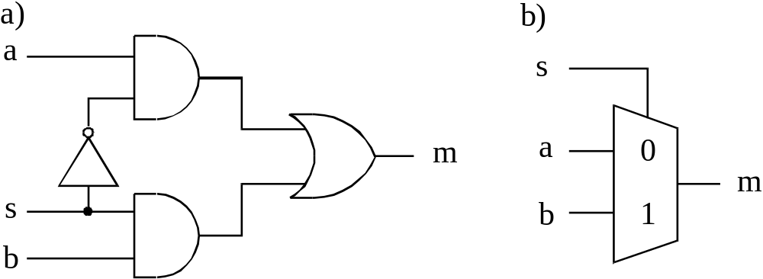
Układ multypleksera na poziomie bramek (a) i jego oznaczenie (b)

Slide 7
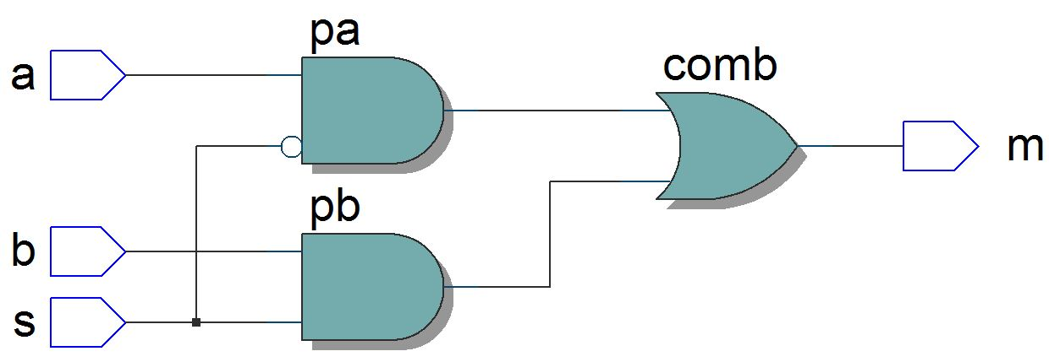
Strukturalny sposób opisu multypleksera MUX_2_1 z zastosowaniem prymitywów języka Verulog
module MUX_2_1_struct(
input a,b,
input s,
output m);
wire pa,pb,ps;
not (ps,s);
and (pa,a,ps);
and (pb,s,b);
or (m,pa,pb);
endmodule

Slide 8
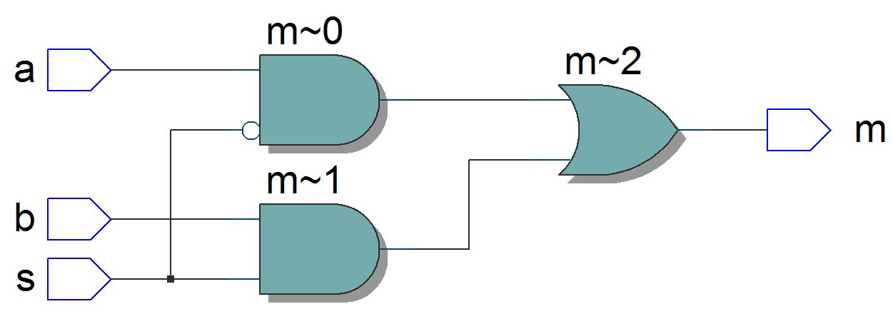
Opis multypleksera MUX_2_1 z zastosowaniem przypisania ciągłego
module MUX_2_1_assign(
input a,b,
input s,
output m);
assign m = (~s & a)
| (s & b);
endmodule

Slide 9
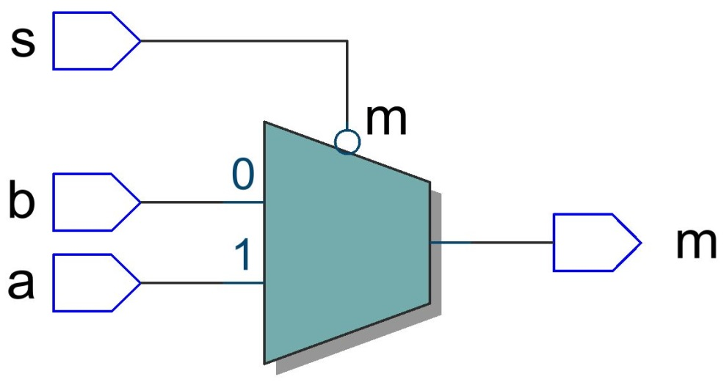
Opis multypleksera MUX_2_1 z zastosowaniem operatoru warunkowego
module MUX_2_1_assign_2(
input a,b,
input s,
output m);
assign m = (~s) ? a : b;
endmodule

Slide 10
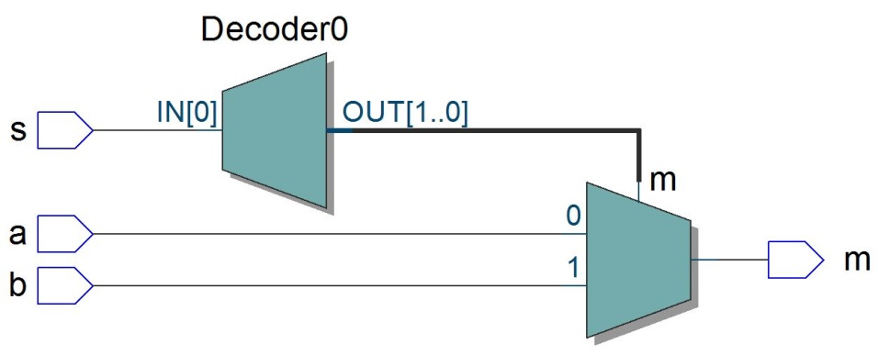
Opis multypleksera MUX_2_1 z zastosowaniem instrukcji case
module MUX_2_1_case(
input a,b,
input s,
output reg m);
always @(*)
case (s)
1'b0: m = a;
1'b1: m = b;
endcase
endmodule

Slide 11
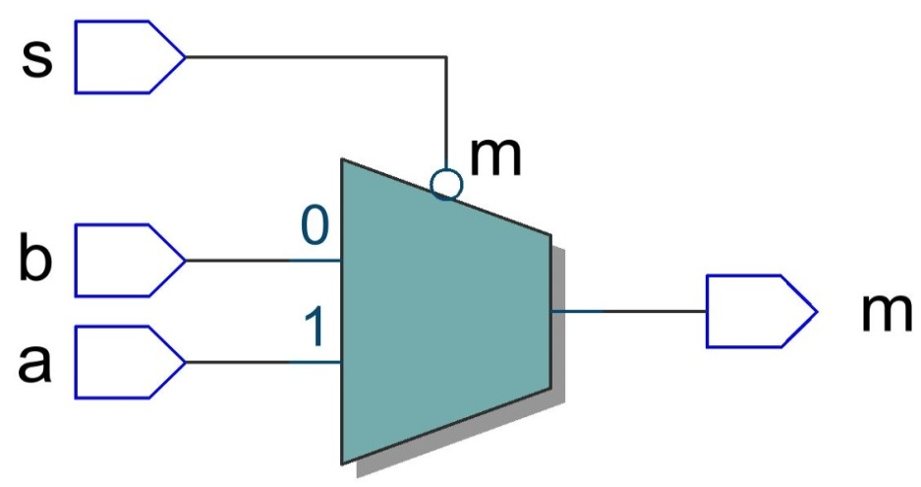
Opis multypleksera MUX_2_1 z zastosowaniem instrukcji if
module MUX_2_1_if(
input a,b,
input s,
output reg m);
always @(*)
if (!s) m = a;
else m = b;
endmodule

Slide 12
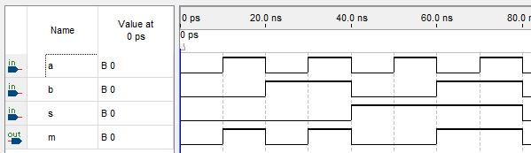
Wyniki symulacji funkcjonalnej multypleksora MUX_2_1

Slide 13
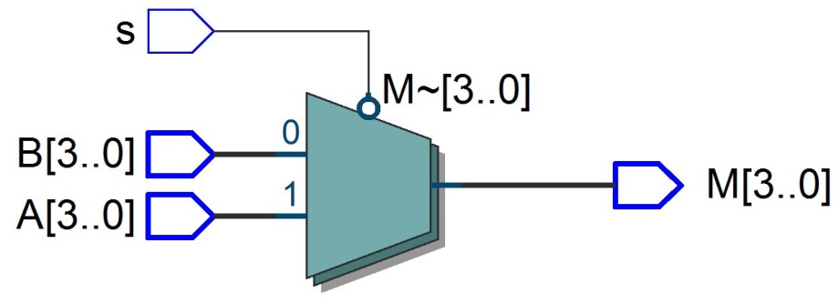
Multipleksowsnie szyn. Multiplekser MUX_2_1_N_bits
module MUX_2_1_N_bits
#(parameter N=4)
(input [N-1:0] A,B,
input s,
output reg [N-1:0] M);
always @(*)
if (!s) M = A;
else M = B;
endmodule

Slide 14
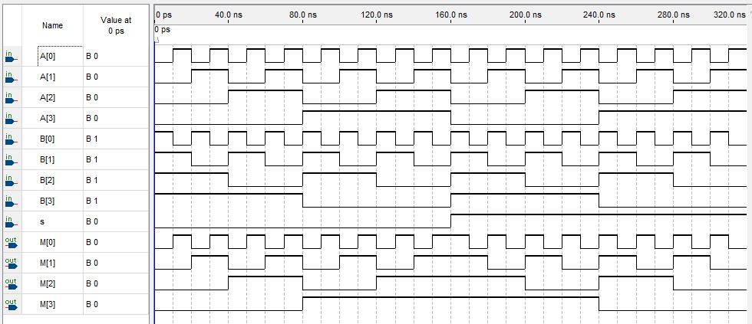
Wyniki symulacji funkcjonalnej multypleksora MUX_2_1_N_bits

Slide 15
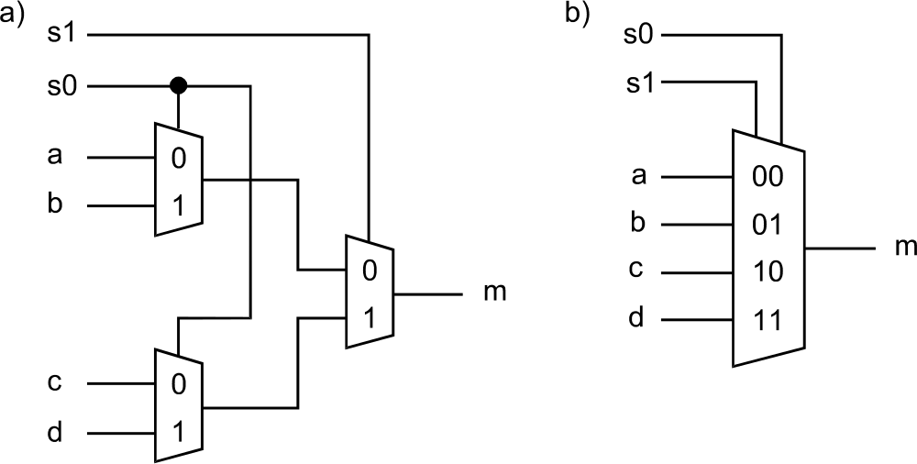
Powieńkszenie liczby wejść multipleksera. Multiplekser „4-1” zbudowany z multiplekserów „2-1”

Slide 16
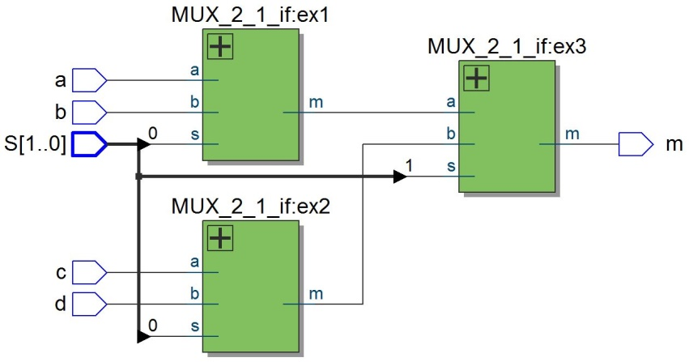
Strukturalny opis multipleksera „4-1”
module MUX_4_1_struct(
input a,b,c,d,
input [1:0] S,
output m);
wire p1,p2;
MUX_2_1_if ex1(a,b,S[0],p1);
MUX_2_1_if ex2(c,d,S[0],p2);
MUX_2_1_if ex3(p1,p2,S[1],m);
endmodule

Slide 17
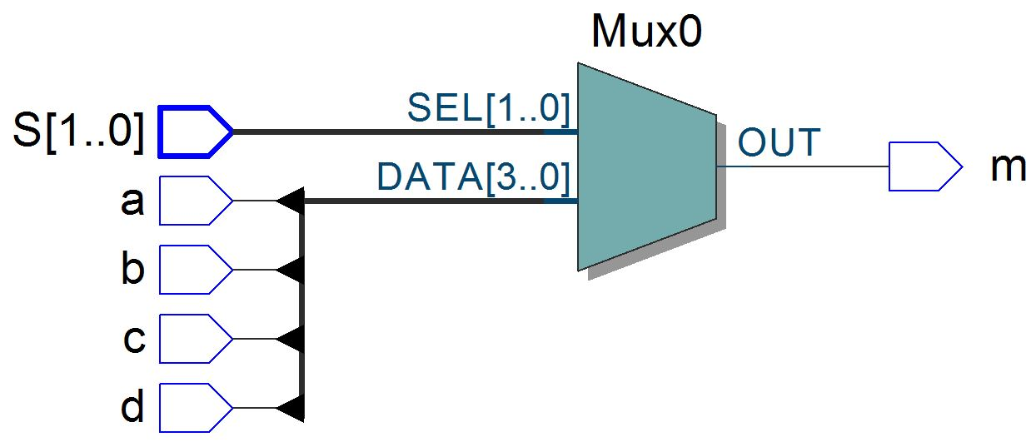
Multiplekser MUX_4_1_case
module MUX_4_1_case(
input a,b,c,d,
input [1:0] S,
output reg m);
always @(*)
case (S)
2'b00: m = a;
2'b01: m = b;
2'b10: m = c;
2'b11: m = d;
endcase
endmodule

Slide 18
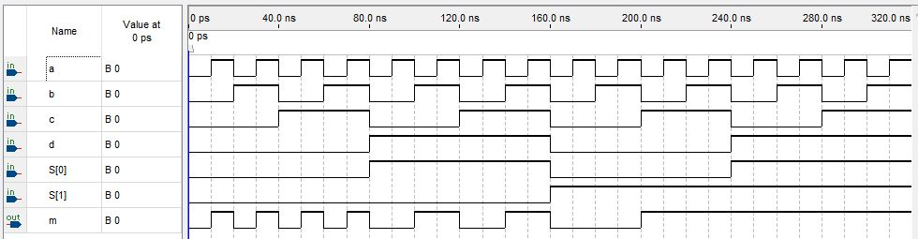
Wyniki symulacji funkcjonalnej multypleksora MUX_4_1

Slide 19
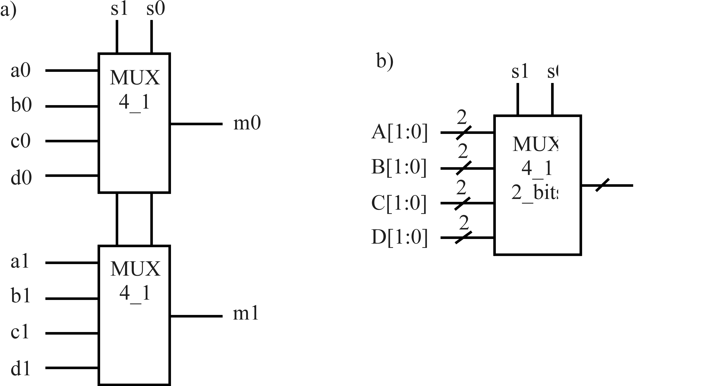
Powieńkszenie szyrokości szyn multipleksera „4-1”

Slide 20
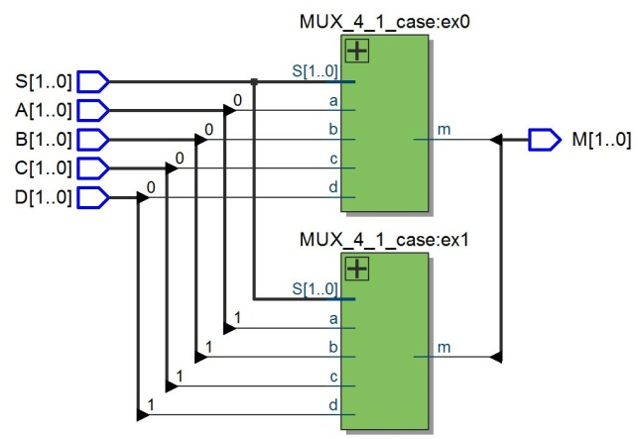
Multiplekser MUX_4_1_2_bits
module MUX_4_1_2_bits(
input [1:0] A,B,C,D,
input [1:0] S,
output [1:0] M);
MUX_4_1_case ex0(A[0],B[0],C[0],D[0],S,M[0]);
MUX_4_1_case ex1(A[1],B[1],C[1],D[1],S,M[1]);
endmodule

Slide 21
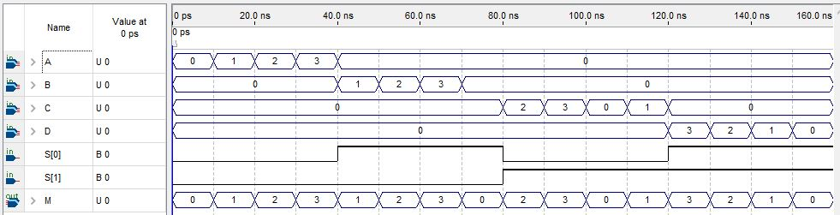
Wyniki symulacji funkcjonalnej multypleksora MUX_4_1_2_bits

Slide 22
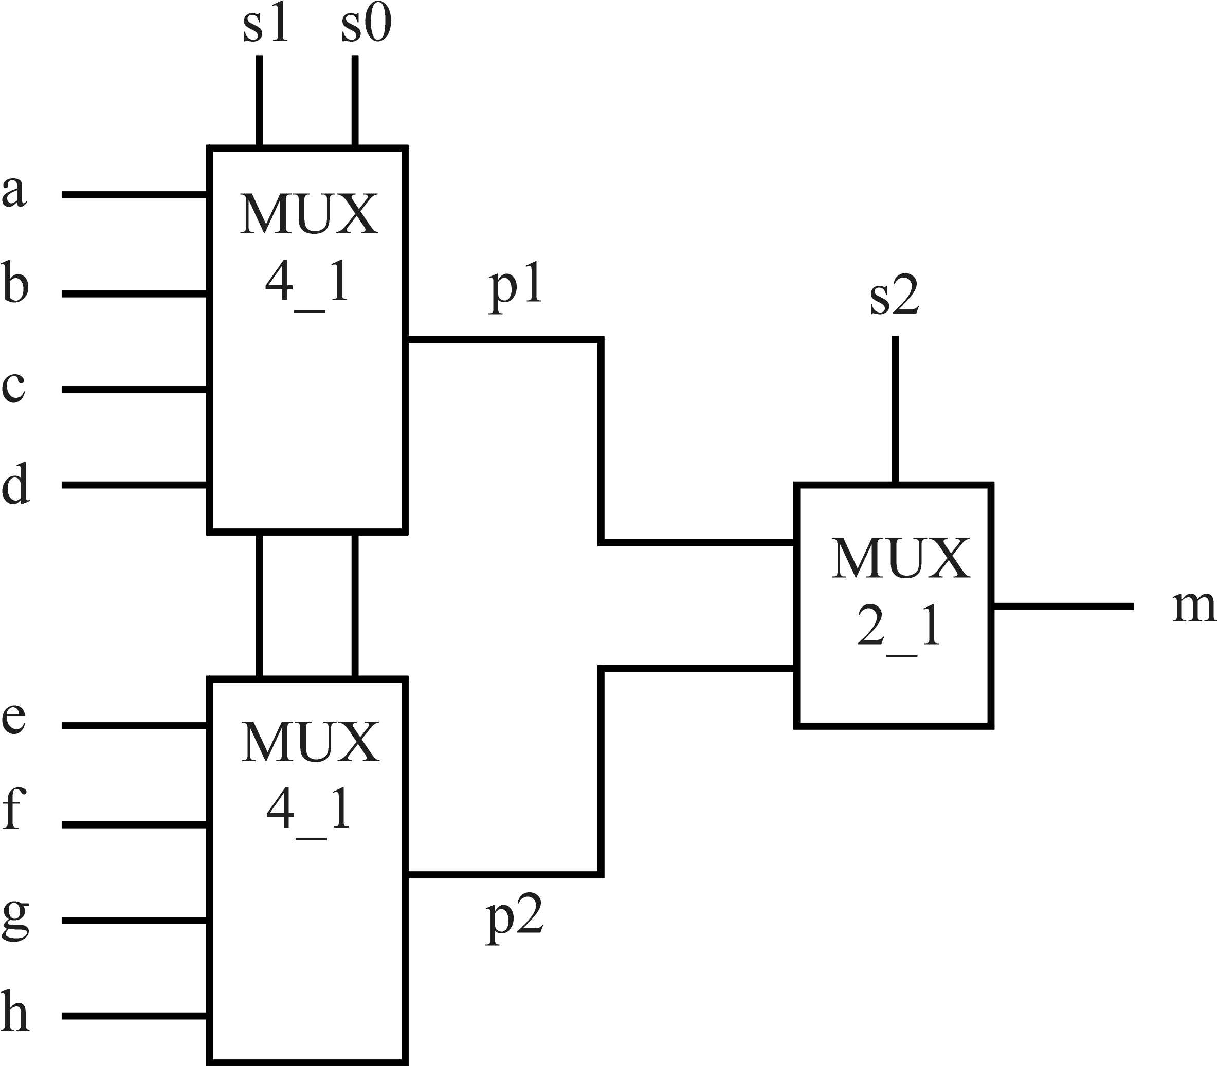
Powieńkszenie ilości wejść multipleksera „4-1”

Slide 23
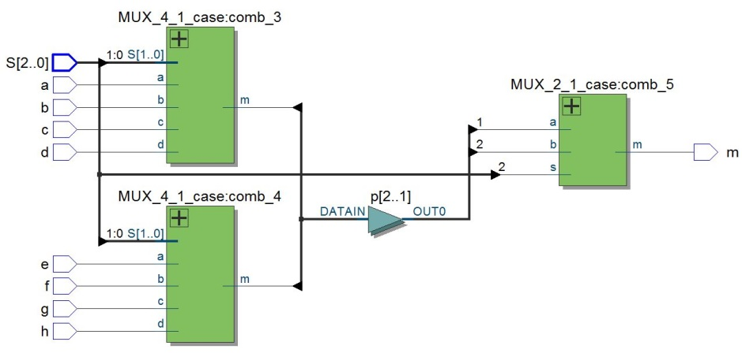
Multiplekser MUX_8_1
module MUX_8_1_struct(
input a,b,c,d,e,f,g,h,
input [2:0] S,
output m);
(* keep *) wire p1,p2;
MUX_4_1_case (a,b,c,d,S[1:0],p1);
MUX_4_1_case (e,f,g,h,S[1:0],p2);
MUX_2_1_case (p1,p2,S[2],m);
endmodule

Slide 24
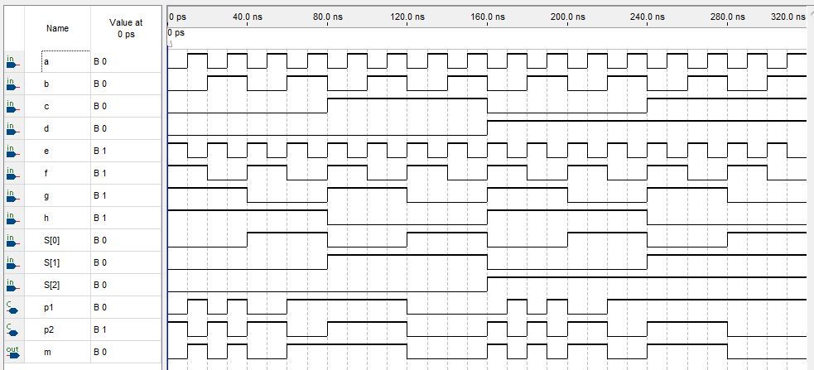
Wyniki symulacji funkcjonalnej multypleksera MUX_8_1

Slide 25
Demultipleksery
Demultiplekser to układ, który wykonuje odwrotną funkcję multipleksowania: przesyłanie danych z jednego źródła do wielu odbiorników.
Każdy kanał wyjściowy jest na przemian dołączany w krótkich odstępach czasu do kanału wejściowego poprzez zmianę kodu odbiorników na wejściach adresowych demultipleksera.
W rzeczywistości zmiana w sieciach komputerowych jest połączeniem szeregowym multipleksera i demultipleksera.
Wejścia adresowe multipleksera określają źródło informacji, a wejścia adresowe demultipleksera określają odbiornik informacji.
Przypomnijmy, że systemy wbudowane są szeroko stosowane w sieciach telekomunikacyjnych.

Slide 26
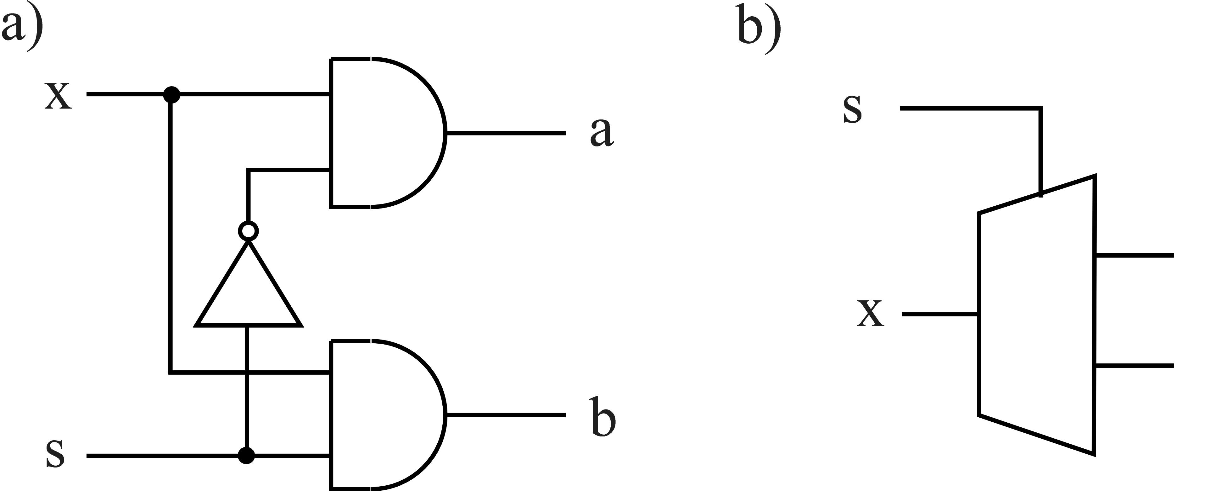
Układ demultypleksera na poziomie bramek (a) i jego oznaczenie (b)

Slide 27
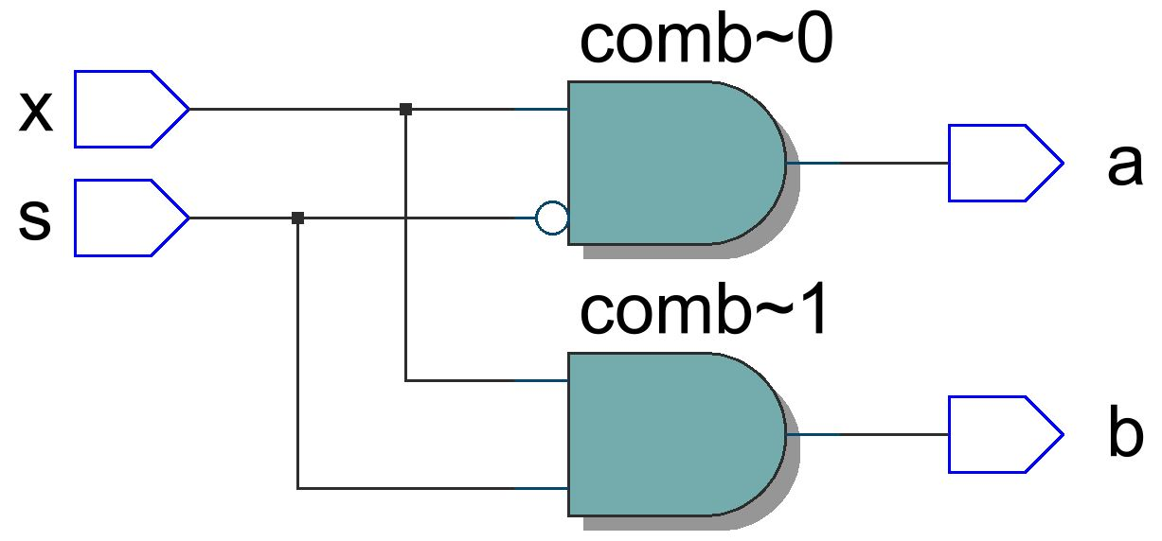
Strukturalny sposób opisu demultypleksera DMUX_1_2 z zastosowaniem prymitywów języka Verulog
module DMUX_1_2_struct(
input x,
input s,
output a,b);
and (a,x,~s);
and (b,x, s);
endmodule

Slide 28
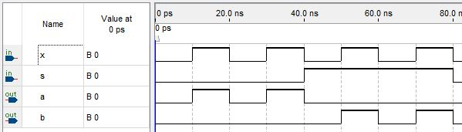
Wyniki symulacji funkcjonalnej demultypleksora DMUX_1_2

Slide 29
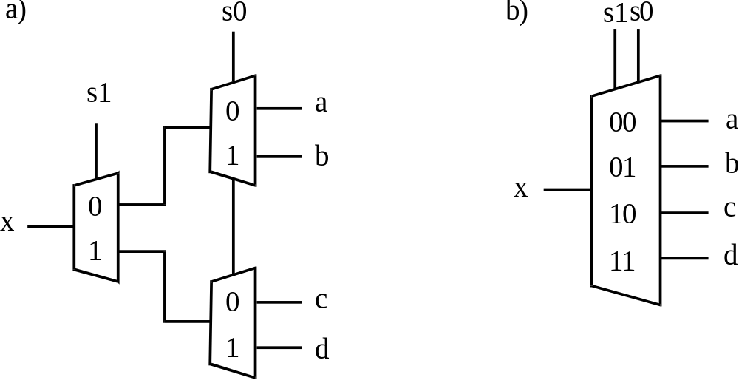
Powększenie liczby wyjść: obwód demultipleksera "1 do 4" zbudowany z trzech demultiplekserów „1 do 2” (a) i jego symbol (b)

Slide 30
Opis strukturalny demultipleksera "1 do 4" w języku Verilog
module DMUX_1_4_struct(
input x,
input [1:0] S,
output a,b,c,d);
wire p1,p2;
DMUX_1_2_struct (x,S[1],p1,p2);
DMUX_1_2_struct (p1,S[0],a,b);
DMUX_1_2_struct (p2,S[0],c,d);
endmodule

Slide 31
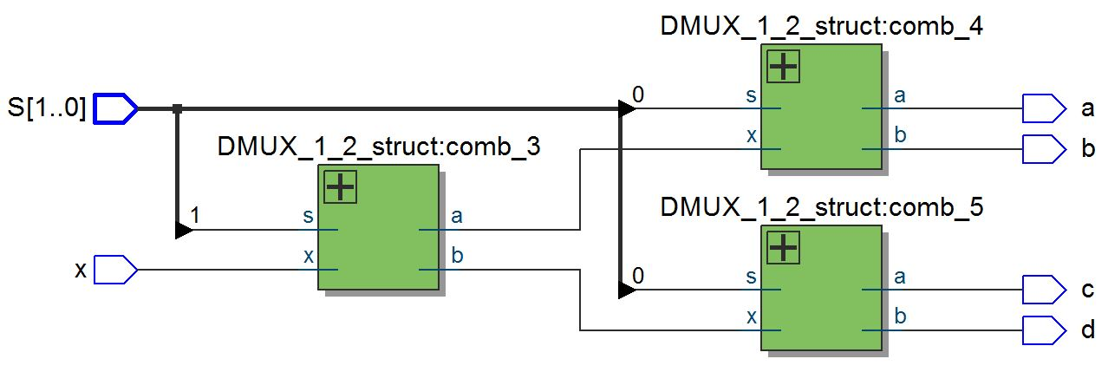
Moduł syntezowanego obwodu DMUX_1_4_struct

Slide 32
Demultiplekser DMUX_1_4 można również opisać za pomocą instrukcji przypisania cąglego assign:
module DMUX_1_4_assign(
input x,
input [1:0] S,
output a,b,c,d);
assign a = ~S[0] & ~S[1] & x;
assign b = S[0] & ~S[1] & x;
assign c = ~S[0] & S[1] & x;
assign d = S[0] & S[1] & x;
endmodule

Slide 33
Demultiplekser DMUX_1_4 opisany za pomocy instrukcji proceduralnej case:
module DMUX_1_4_case(
input x,
input [1:0] S,
output reg a,b,c,d);
always @(*) begin
a = 1'b0; b = 1'b0; c = 1'b0; d = 1'b0;
case (S)
2'b00: a = x;
2'b01: b = x;
2'b10: c = x;
2'b11: d = x;
endcase
end
endmodule

Slide 34
Demultiplekser DMUX_1_4 opisany za pomocy instrukcji proceduralnej if:
module DMUX_1_4_if(
input x,
input [1:0] S,
output reg a,b,c,d);
always @(*) begin
a=0; b=0; c=0; d=0;
if (!S[1] & !S[0]) a = x;
else if (!S[1] & S[0]) b = x;
else if ( S[1] & !S[0]) c = x;
else d = x;
end
endmodule

Slide 35
Uwaga:
Podczas używania instrukcji case i if, aby uniemożliwić kompilatorowi automatyczne instalowanie zatrzasków na wyjściach demultipleksera, konieczne jest określenie początkowych wartości wyjść.

Slide 36
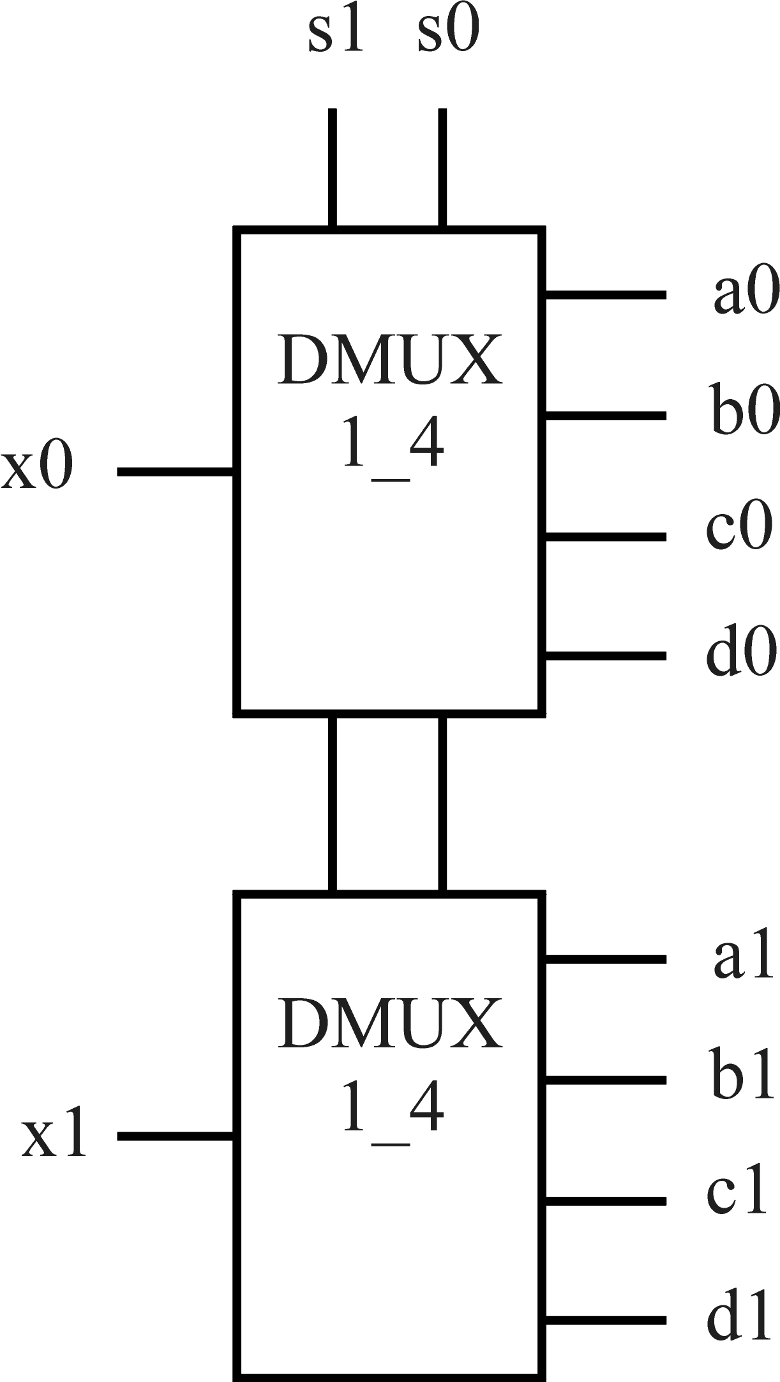
Struktura demultipleksera magistrali "1 do 4" o szerokości danych dwóch bitów, składająca się z dwóch jednobitowych demultiplekserów "1 do 4"

Slide 37
Opis demultipleksera N-bit "1 do 4" w Verilog
module DMUX_1_4_N_bits
#(parameter N=2)
(input [N-1:0] X,
input [1:0] S,
output reg [N-1:0] A,B,C,D);
always @(*) begin
A=0; B=0; C=0; D=0;
case (S)
2'b00: A = X;
2'b01: B = X;
2'b10: C = X;
2'b11: D = X;
endcase
end
endmodule

Slide 38
Przy dużej liczbie wyjść demultipleksera można użyć indeksowania wyjść
module DMUX_1_8_case(
input x,
input [2:0] S,
output reg [7:0] D);
always @(*) begin
D = 0;
case (S)
3'b000: D[0] = x;
3'b001: D[1] = x;
3'b010: D[2] = x;
3'b011: D[3] = x;
3'b100: D[4] = x;
3'b101: D[5] = x;
3'b110: D[6] = x;
3'b111: D[7] = x;
endcase
end
endmodule

